Slide 1
Актуальные вопросы организации и проведения регионального этапа Всероссийского конкурса юных чтецов «Живая классика» 2021-2022

Slide 2
Регистрация на конкурс - до 25 января 2022 года! В январе будет ажиотаж, и сайт может работать с перебоями из-за перегрузки сервера. Поэтому просим как можно раньше зарегистрироваться на конкурс, чтобы избежать возможных проблем!
https://youngreaders.ru/ - сайт ЖК
pochta@youngreaders.ru – техподдержка

Slide 3
Кто участники?
Школьники 5-11 классов, но не старше 17 лет на момент проведения отборочных туров всероссийского этапа конкурса (весна 2022 года)
Студенты колледжей и техникумов (не старше 17 лет на момент весны 2022 года)

Slide 4
Этапы конкурса:
- Регистрация (1 октября 2021 года — 25 января 2022 года)
- Подготовительный этап (6 декабря 2021 года — 1 февраля 2022 года)
Всероссийская неделя «Живой классики» в областных, районных, школьных библиотеках, телемосты с участниками из других стран.
Классный тур (1 — 15 февраля 2022 года)
Школьный тур (15 февраля — 28 февраля 2022 года)
Районный тур (1 марта — 20 марта 2022 года)
Региональный тур – 24 марта 2022!
Отборочные туры (1 — 20 мая 2022 года) между финалистами от регионов
Всероссийский финал конкурса (май 2022 года) в Артеке
Суперфинал (июнь 2022 года)

Slide 5
Информацию об итогах окружного этапа Конкурса просим направить в ГБОУ ДО СО «Самарский Дворец детского и юношеского творчества» (bibl@pioner-samara.ru ) в срок до 17 марта 2022 года!
Для участия в региональном этапе приглашаются победители окружного этапа по квоте (см. «Положение о региональном этапе ЖК»)
Региональный тур – 24 марта 2022!

Slide 6
Что читать: прозаические произведения любых российских или зарубежных авторов XVIII-XXI века, не входящие в школьную программу
Что не читать:
Устное народное творчество
Пьесы
Стихотворения

Slide 7
Максимальная продолжительность выступления участника в новом сезоне уменьшается до 4 минут! По-прежнему, текст произведения должен быть издан в профессиональном издательстве тиражом не менее 4000 экз.

Slide 8
А судьи кто?
В составе Жюри должно быть 3-7 человек. В Жюри должны входить писатели, актеры, режиссеры, общественные деятели, деятели культуры и искусств, преподаватели литературы.

Slide 9
№ | Фамилия, имя чтеца, автор, название произведения | Критерии оценки:
 |  | Выбор текста произведения (органичность исполняемого произведения чтецу, соответствие возрасту чтеца, выбор отрывка, качество текста произведения) Текст произведения должен быть издан в профессиональном издательстве тиражом не менее 4000 экз. Оценивается от 0 до 5 баллов | Способность оказывать эстетическое, интеллектуальное и эмоциональное воздействие на слушателей |  | Грамотная речь | Дикция, расстановка логических ударений, пауз | Всего баллов
 |  |  | Чтецу удалось рассказать историю так, чтобы слушатель (член жюри) понял ее. Оценивается от 0 до 5 баллов | Чтецу удалось эмоционально вовлечь слушателя (члена жюри): заставить задуматься, смеяться, сопереживать. Оценивается от 0 до 5 баллов | Правильная расстановка ударений и грамотное произношение слов (за исключением случаев, когда речевые ошибки являются особенностью речи героя произведения). Оценивается от 0 до 5 баллов | Выразительность дикции, четкое произнесение звуков в соответствии с фонетическими нормами языка. Оценивается от 0 до 5 баллов
1 |  | 0 1 2 3 4 5 | 0 1 2 3 4 5 | 0 1 2 3 4 5 | 0 1 2 3 4 5 | 0 1 2 3 4 5
2 |  | 0 1 2 3 4 5 | 0 1 2 3 4 5 | 0 1 2 3 4 5 | 0 1 2 3 4 5 | 0 1 2 3 4 5
3 |  | 0 1 2 3 4 5 | 0 1 2 3 4 5 | 0 1 2 3 4 5 | 0 1 2 3 4 5 | 0 1 2 3 4 5
4 |  | 0 1 2 3 4 5 | 0 1 2 3 4 5 | 0 1 2 3 4 5 | 0 1 2 3 4 5 | 0 1 2 3 4 5
5 |  | 0 1 2 3 4 5 | 0 1 2 3 4 5 | 0 1 2 3 4 5 | 0 1 2 3 4 5 | 0 1 2 3 4 5

Slide 10
Всероссийская неделя «Живой классики» (6-12 декабря 2021)
https://vk.com/young_readers?w=wall-25423332_77120

Slide 11
Группа ВК Фонд «Живая классика» https://vk.com/young_readers

Slide 12
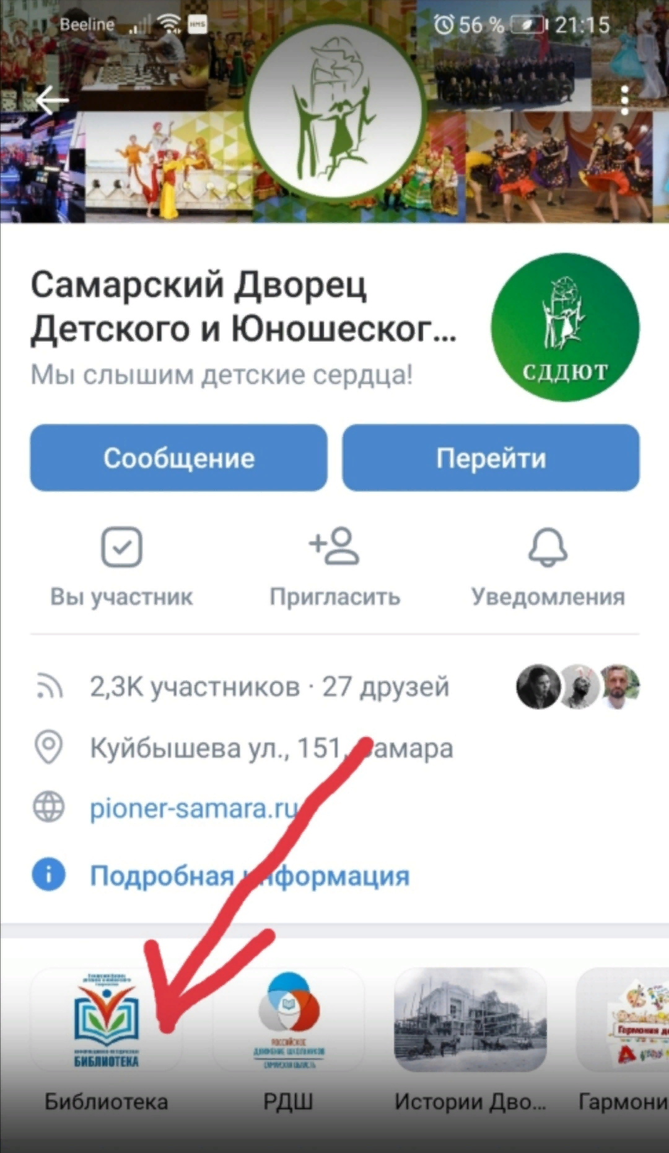
Ждем Вас в группе ВК «Библиотека Дворца пионеров Самара»
https://vk.com/biblio_dvorets

Slide 13
Контакты:
Цаль Наталья Александровна,
заведующий информационно-методической библиотекой Самарского Дворца детского и юношеского творчества, региональный куратор «Живой классики»
89372061514
8(846) 332-07-51, доб. 221
bibl@pioner-samara.ru
https://vk.com/biblio_dvorets

